Slide 1

Řešení cihelných vazeb porotherm
Číslo projektu | CZ.1.07/1.5.00/34.0762
Číslo materiálu | VY_32_INOVACE_MA_ZP_19
Název školy | Střední odborné učiliště a Středisko praktického vyučování s.r.o., Zádveřice č. 5, Zádveřice –Raková, 763 12
Autor | Ing. Josef Kůra
Tematický celek | Materiály
Ročník | 3. Ročník
Datum tvorby | květen 2013
Anotace
Materiál slouží pro výuku speciálních oborů, pro žáky oboru zednické práce. Prezentace obsahuje výklad řešení cihelných vazeb Porotherm.

Slide 2
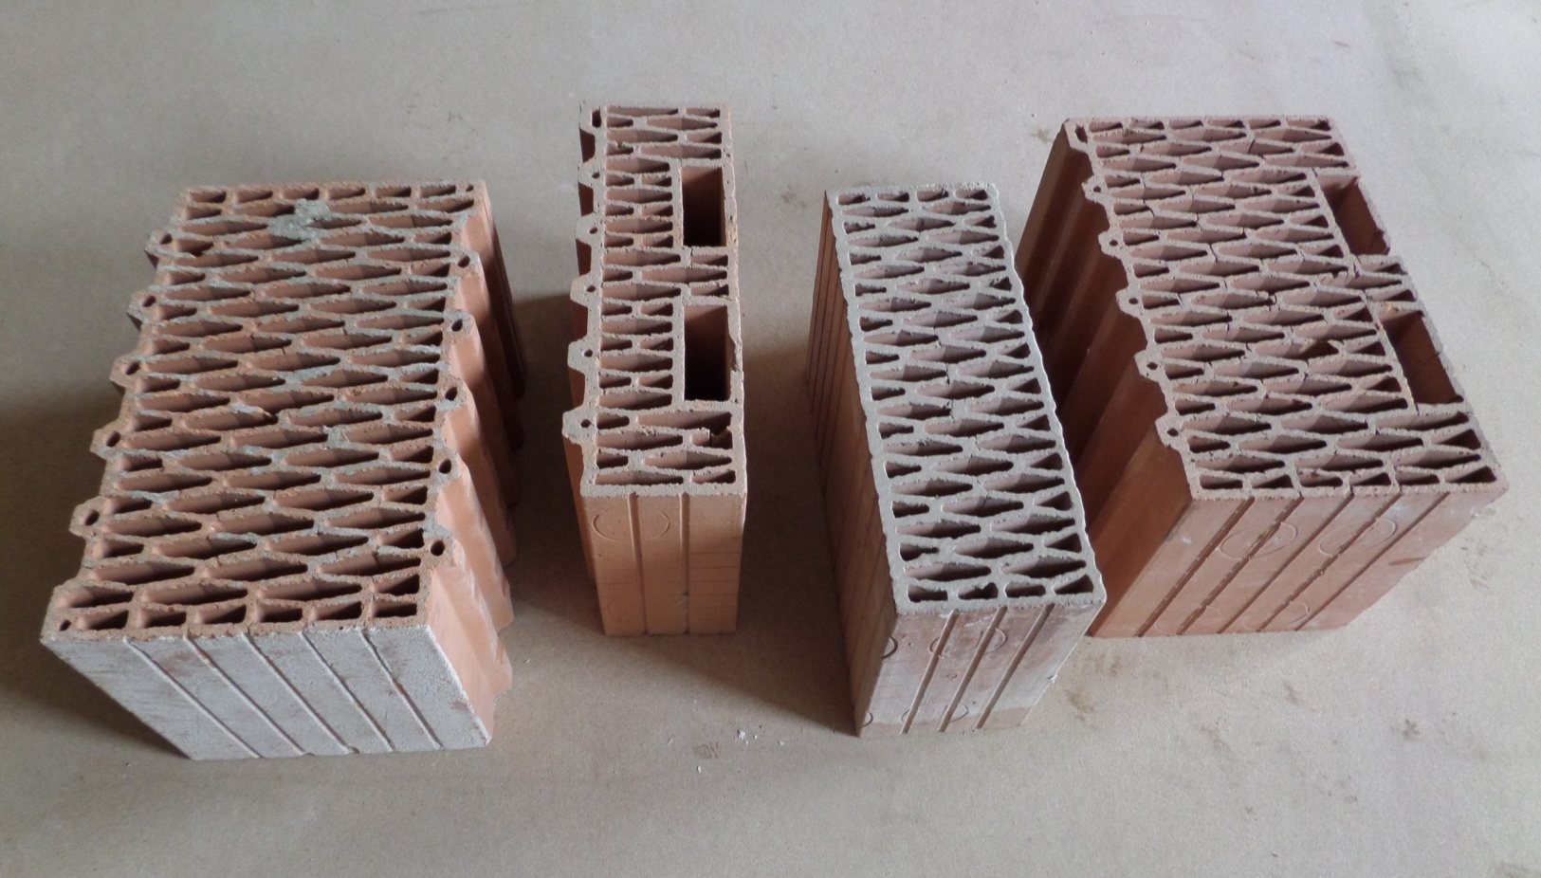
Řešení cihelných vazeb Porotherm
Porotherm– broušené cihly, které se zdí na PUR pěnu nebo na maltu pro tenké spáry. Pěna se nanáší ve dvou pruzích při vnějších okrajích cihel. Malta se používá zakládací a malta pro zdění. Nejpoužívanější rozměry cihel jsou 24,8 x 44 cm ( případně 50 cm, 40 cm, 30 cm).

Slide 3
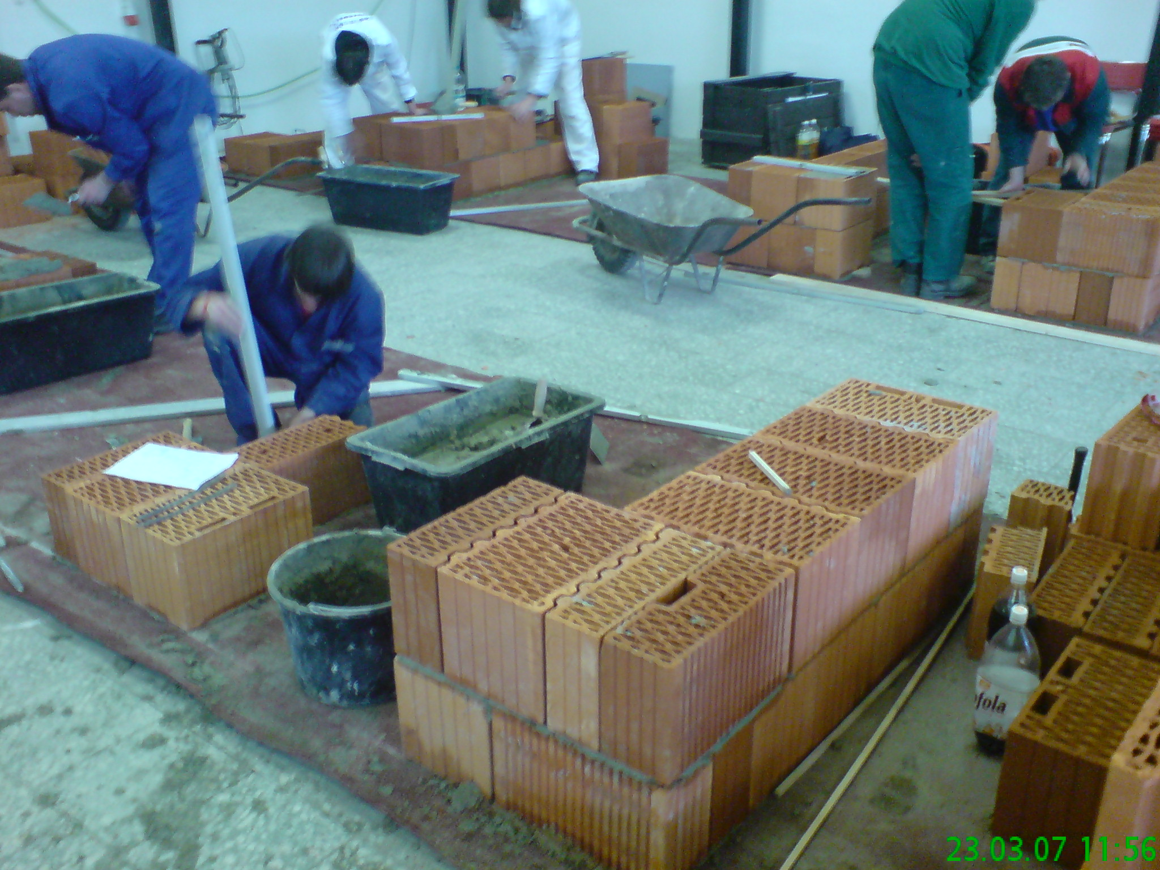
Řešení cihelných vazeb Porotherm
Řešení vazby rohu u cihel Porotherm 44

Slide 4
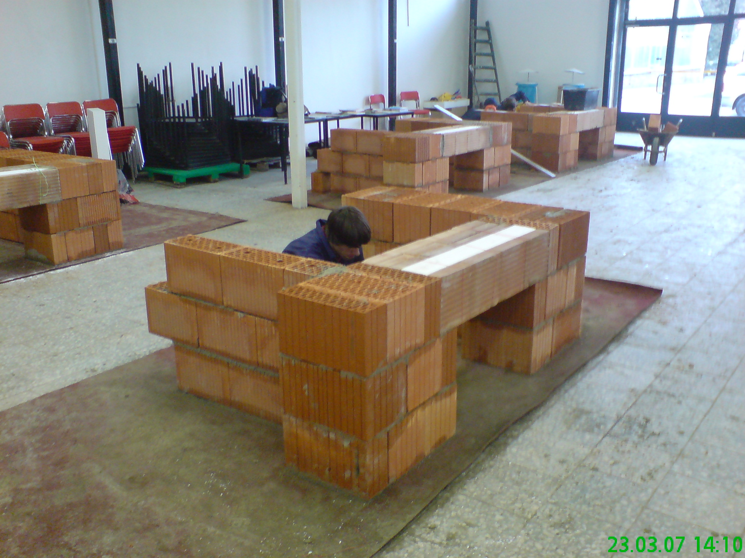
Řešení cihelných vazeb Porotherm
Konstrukční řešení ostění

Slide 5
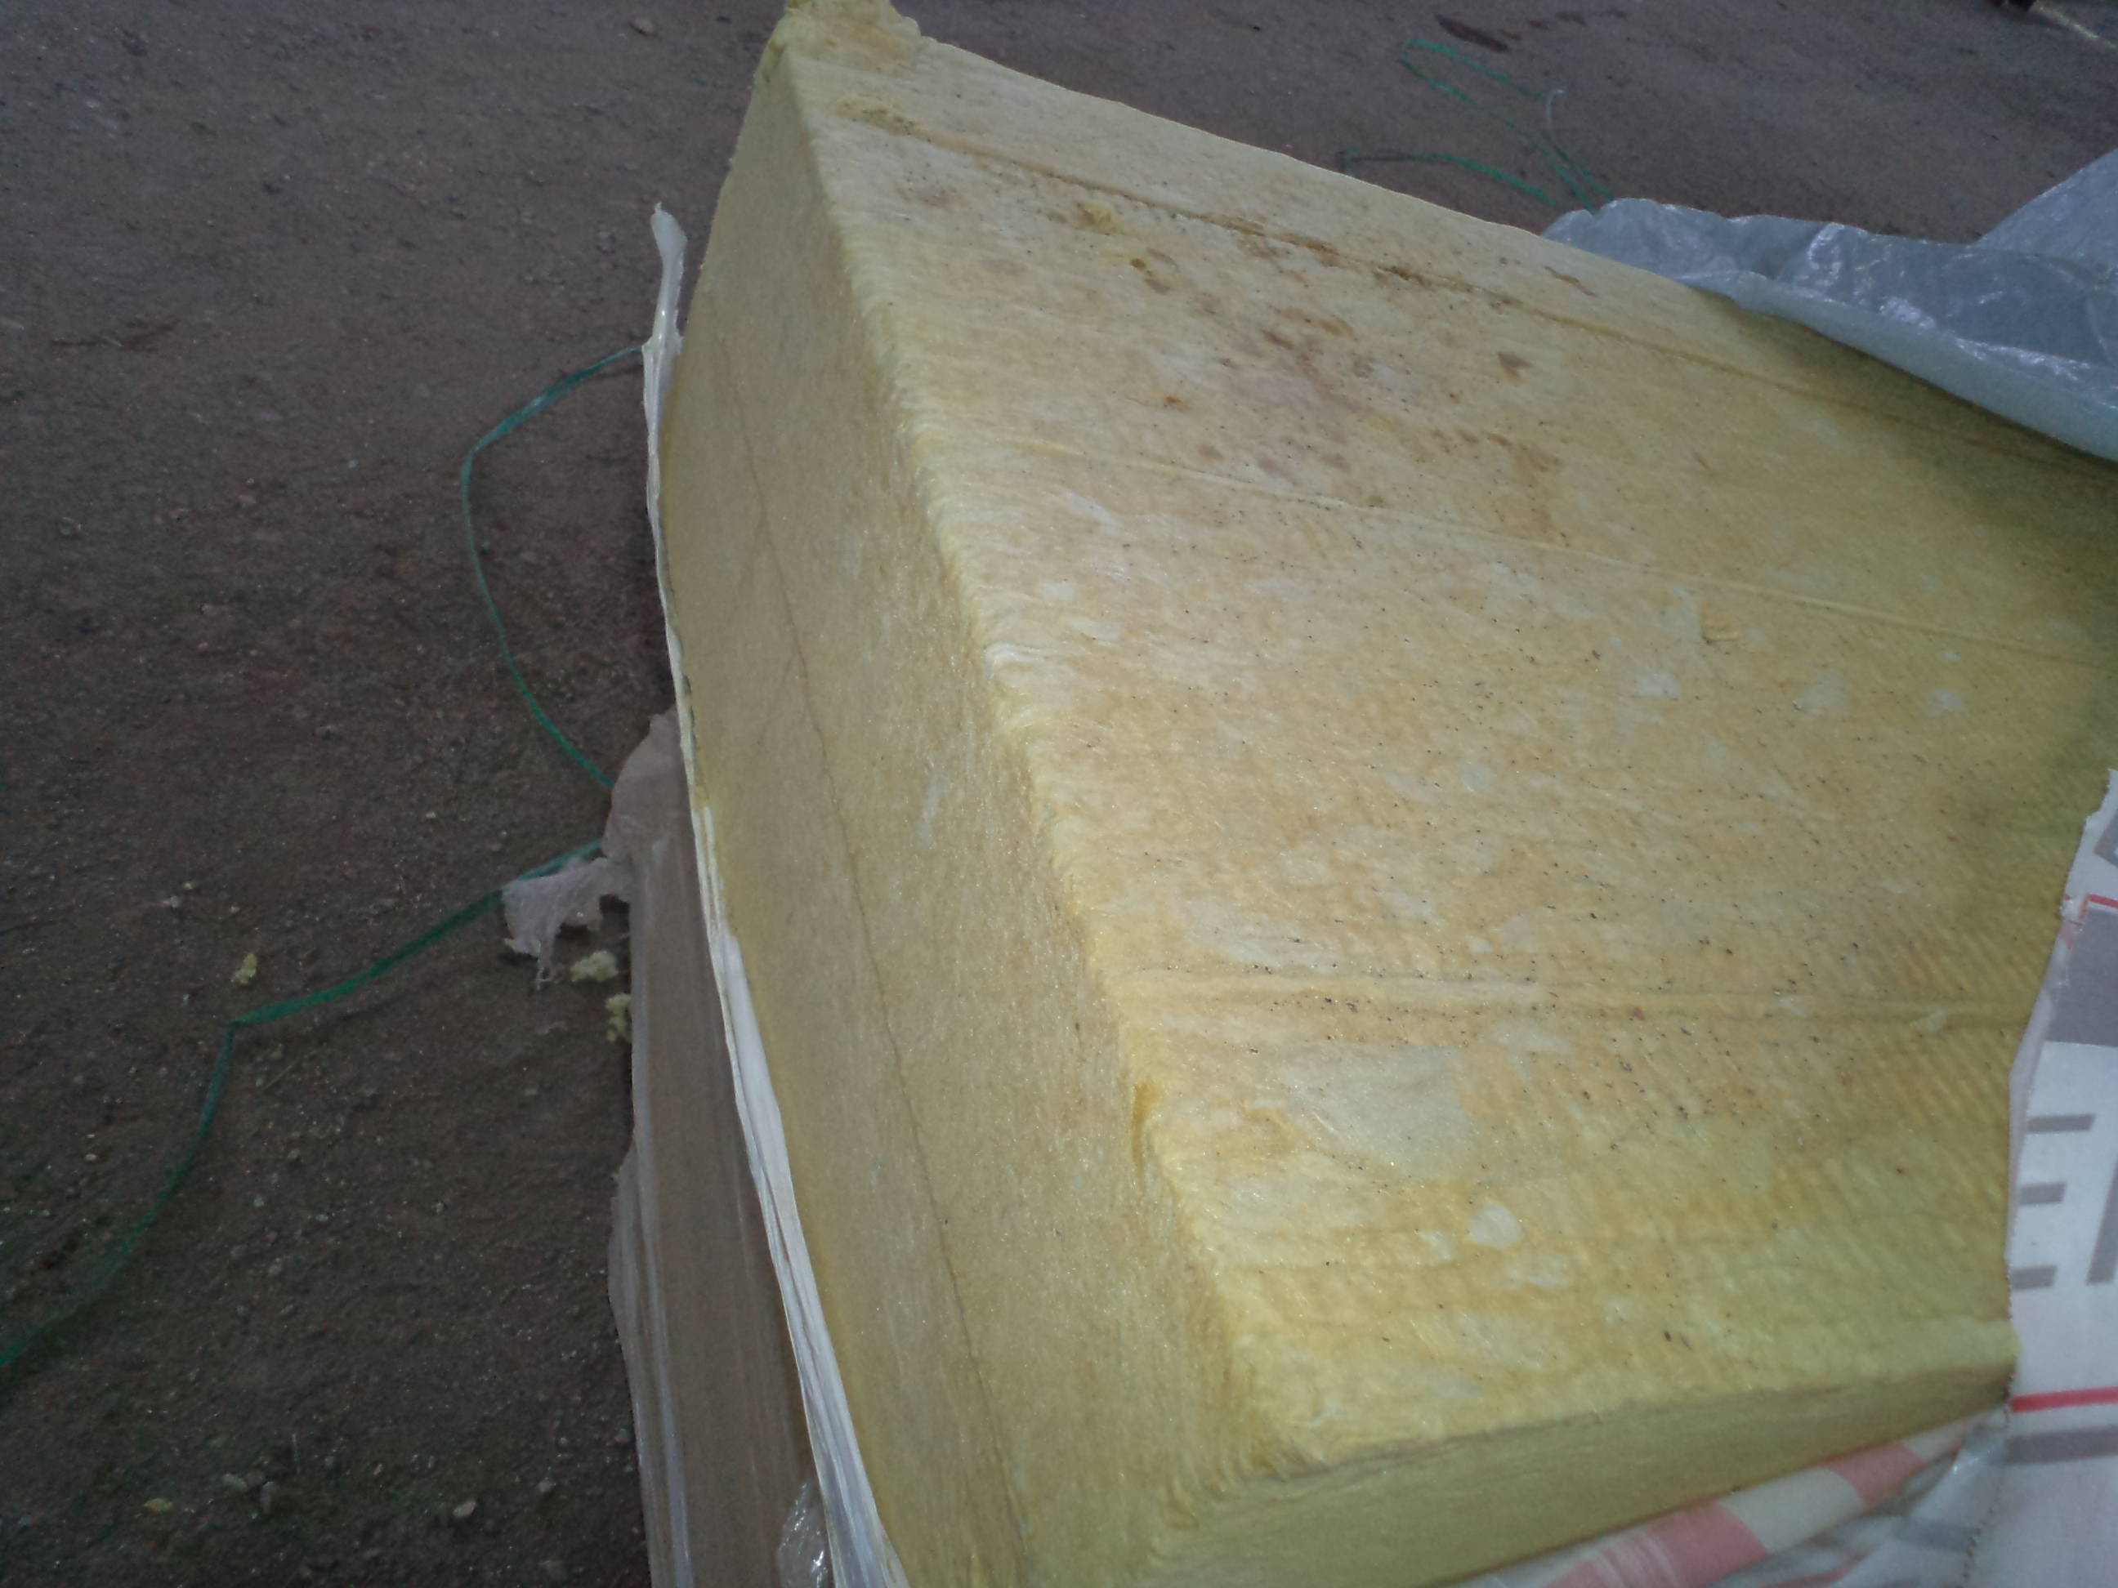
Řešení cihelných vazeb Porotherm
Novinkou je cihla plněná minerální vatou Porotherm 50 T Profi, určená pro stavbu energeticky úsporných i pasivních rodinných domů

Slide 6
Řešení cihelných vazeb Porotherm
otázka: Jaký materiál se používá ke zdění cihel Porotherm ?
2. otázka: V kterých místech se na cihlu nanáší PUR pěna?
PUR pěna a zdící malta na tenkou spáru
Ve dvou pruzích při vnějších okrajích cihly
Použité zdroje: vlastní zdroje

